Slide 1





Pamukkale Üniversitesi
Fen – Edebiyat Fakültesi
Fizik Bölümü
Fizik Laboratuvarı -II Dersi
Genel İşleyiş
Fizik Bölüm Başkanlığı
https://www.youtube.com/ PAÜ Fizik/videos
@PauFizik
https://www.pau.edu.tr/fizik

Slide 2
FİZİK LABORATUVARI- II
(0+2) 2. Yarıyıl
Genel Amaçlar
Dersi Alan Öğrenci Grupları
Dijital Eğitim ile Dersin Uygulanışı
Ders İçeriği
Değerlendirme
Kaynak

Slide 3
GENEL AMAÇLAR
Genel Fizik-II Derslerinde görülen Elektrik ve Manyetizma Konularının bazı uygulamaları yapılarak, teorik bilgiler ile gerçek dünya arasında bir bağlantı kurmak,
Bazı elektronik ölçüm aletleri (Multimetre), Devre elemanları (Direnç, Kondansatör) ve Güç Kaynaklarını tanımak,
Bazı fiziksel büyüklüklerin ölçülmesi için basit deneylerin kurulması ve deneysel ölçümlerde dikkat edilecek noktaların kavranması; (Doğru Ölçüm Tekniği ve Aleti, uygun birim sistemi ve ölçümlerdeki belirsizliğin doğru hesaplanması)
Elde edilen ölçümlerin hata payları ile birlikte grafik ve tablolar halinde ifade edilmesi,
Buradan hareketle istenen fiziksel parametrelerin bulunması,
Deney sonuçlarının teorik bilgilerle karşılaştırılması,
Deney sonuçlarının uygun bir şekilde rapor halinde sunulması.

Slide 4
DERSİ ALAN ÖĞRENCİ GRUPLARI
Fen Edebiyat Fakültesi, Fizik Bölümü.
Mühendislik Fakültesi’nin tüm bölümleri;
(EEM., İnş, Mak.,Bilg., Teks., Kim., Jeol., Gıd., End. Ve Çevre Mühendislikleri olmak üzere 25 şube ve yaklaşık 1200 öğrenci)
Teknoloji Fakültesi’nin tüm bölümleri;
(Mekatronik, Otomotiv, Biyomedikal, Makine, Metalurji - Malzeme Mühendislikleri olmak üzere toplam 6 şube ve yaklaşık 300 öğrenci.)

Slide 5
YÜZ YÜZE EĞİTİM İLE DERSİN UYGULANIŞI
Kılavuzdan ilgili deneyi okunarak, dersin olduğu saatte laboratuvara gelinmelidir. Öğrenci derse gelirken yanında, Laboratuvar Kılavuzu, milimetrik kağıt, hesap makinesi, kurşun kalem, silgi ve cetvel gibi araç-gereçleri mutlaka getirmelidir.
3. haftadan itibaren; hazırlayacağınız deney raporu formatı; Pusula-Canlı Ders Sistemi-Ödev Yönetimi üzerinden sisteme yüklenecektir. Ödev sistemi üzerinden yüklenen deney raporu, deneyden elde edilen veriler kullanılarak, uygun bir şekilde doldurulmalı, bir sonraki deney saatine kadar sisteme yüklenmelidir. Grafik gerekliyse mutlaka milimetrik kağıt kullanılmalıdır.
Deney Raporu Sisteme yüklenirken; tek bir PDF dosyası oluşturulmalı ve verilen son saatten önce Pusula-Canlı Ders Sistemi-Ödev Yönetimi üzerinden sisteme yüklenerek işlem tamamlanmalıdır. (Dosyayı PDF formatına çevirme işlemi; cep telefonlarında bulunabilen CamScanner uygulaması veya herhangi bir tarayıcı kullanılarak kolaylıkla gerçekleştirilebilir.)

Slide 6
FİZİK LABORATUVARI-II DERS İÇERİĞİ
1.Hafta: Genel İşleyiş (Rapor teslimi yok)
2. Hafta: Deney Aletlerinin Tanıtılması (Rapor teslimi yok)
3.Hafta:Deney#1- ELEKTRİK DENEY SETİNİN TEST ÖLÇÜMLERİ
4.Hafta:Deney#2- ELEKTRİK DEVRELERİ VE DİRENÇLERİN RENK KODLARI
5. Hafta:Deney#3- ELEKTRİKTE ÖLÇME
6.Hafta: Deney#4- SERİ BAĞLI DİRENÇLER
7. Hafta:Deney#5- PARALEL BAĞLI DİRENÇLER
8. Hafta:Deney#6- OHM KANUNU
9. Hafta:Deney#7- KİRCHHOFF KURALLARI
10. Hafta:Deney#8- ÖZDİRENÇ
11. Hafta:Deney#9- KAPASİTÖRLERİN DOLMASI VE BOŞALMASI
12.Hafta:Deney#10- MANYETİK KUVVET
13. Hafta: Telafi Deneyleri
14. Hafta: Son Raporların teslimi ve değerlendirme

Slide 7
DEĞERLENDİRME
Değerlendirme için; öğrencilerin toplam yapması gereken deney sayısı 10 olup, değerlendirme 10 deney üzerinden yapılacaktır.
Her deney 100 puan üzerinden değerlendirilecektir.
Dönemin 13. haftasında, telafi deneyleri yapılacak ve öğrenciler gelemedikleri maksimum 2 deneyin telafisini yapabileceklerdir.
Toplam 10 deney üzerinden alınan puanların ortalaması; hem ara sınav hem de dönem sonu sınav notunuzu oluşturacaktır.
Bir öğrencinin bu dersten başarılı olabilmesi için, telafi deneyleri ile birlikte en az 6 deneyin raporunu sunması gerekmektedir.
Bu dersin bütünlemesi yoktur !!!

Slide 8
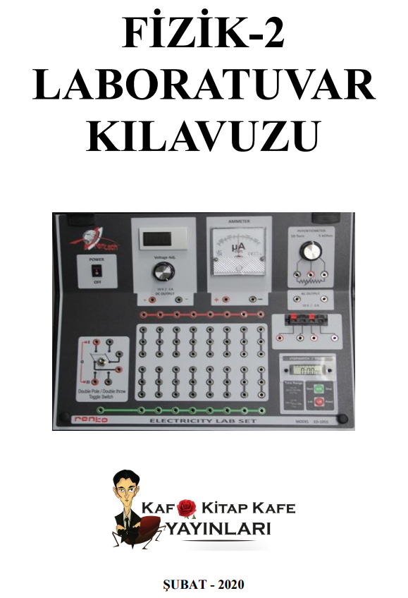
Kaynak: Laboratuvar kılavuzunun videosuna https://www.pau.edu.tr/fizik/tr/sayfa/fizik-laboratuvarlari adresinden veya pusula sisteminin 1. haftasında ‘Ders Materyali’ kısmından ulaşabilirsiniz.

Slide 9
TemizlikMesafeMaske
Sağlıklar ve Başarılar Dileriz...

